Slide 1
SOME PLOTS

Slide 2
VBFNLO & MADGRAPH

Slide 3
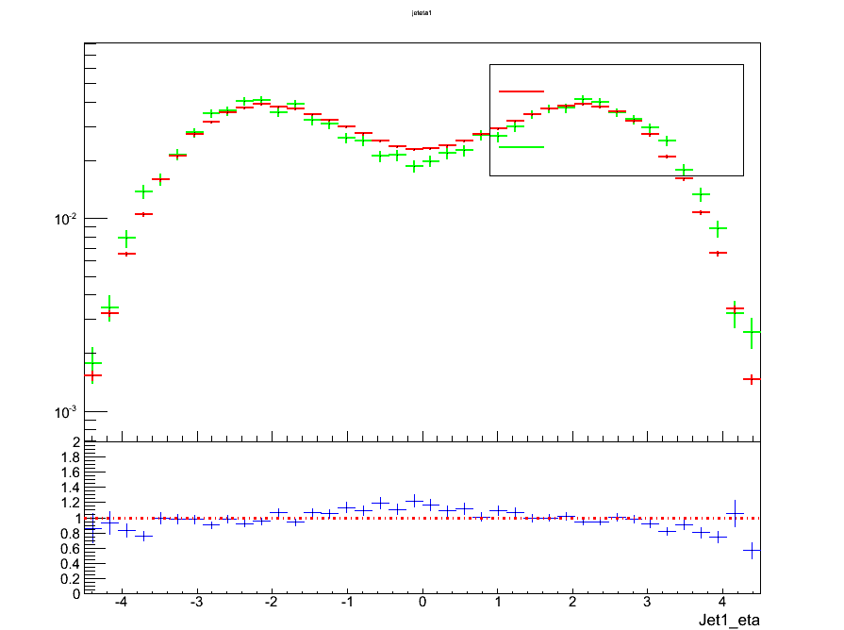

Slide 4
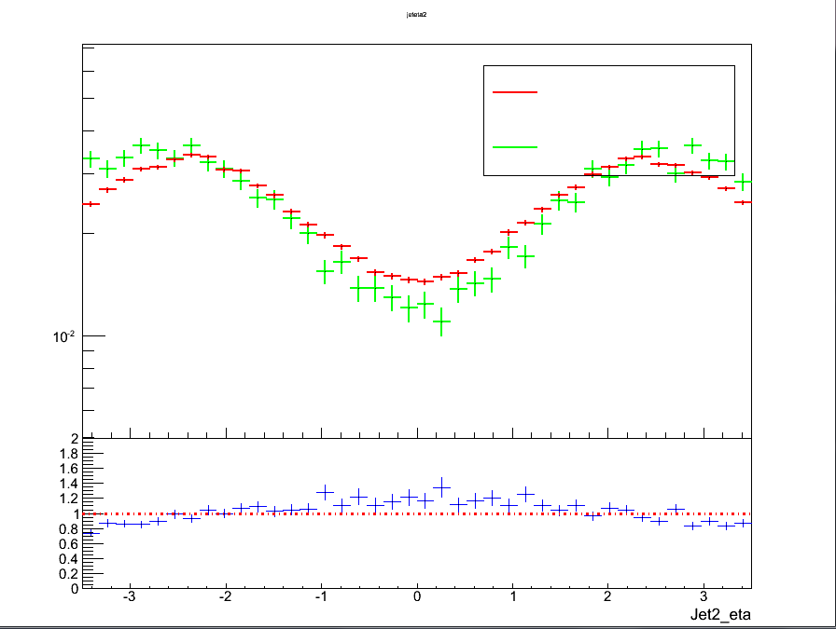

Slide 5
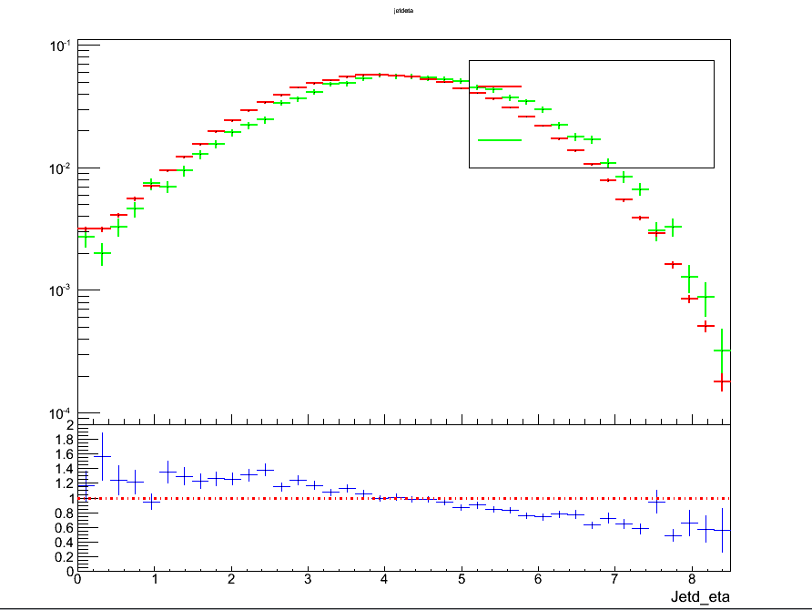

Slide 6
UD vs UDSC

Slide 7
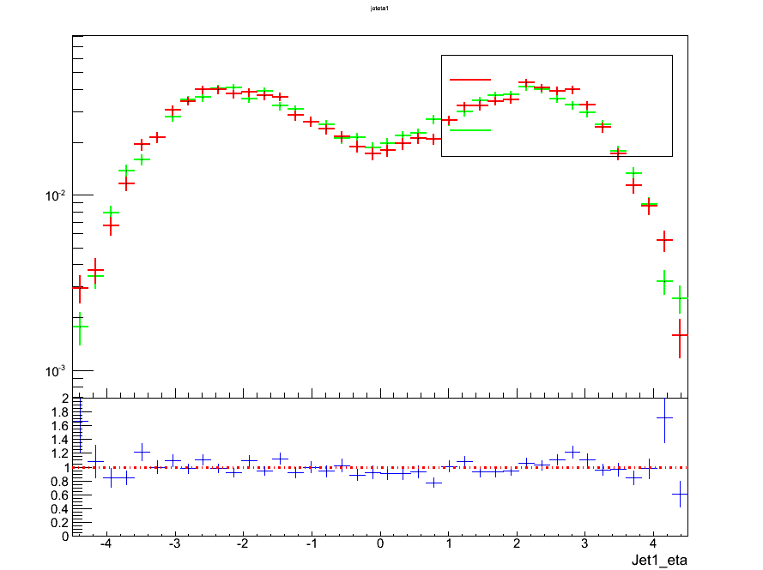

Slide 8
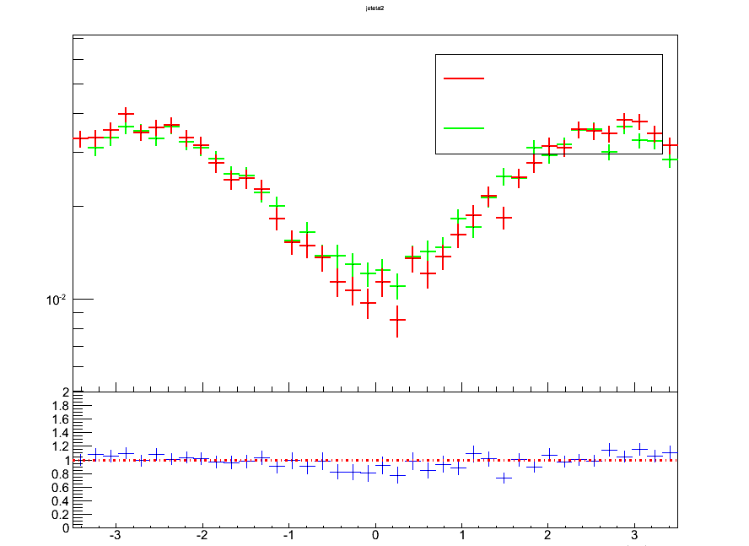

Slide 9
